Slide 1
상용벤더 클라우데라 간단 사용 실습
https://www.cloudera.com/downloads/quickstart_vms/5-13.html

Slide 2
HDFS 파일 입출력

Slide 3
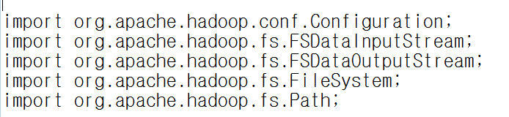
HDFS 입출력 예제 (SingleFileWriteRead.java)
Hadoop 폴더에 작성 Gedit 이용

Slide 4
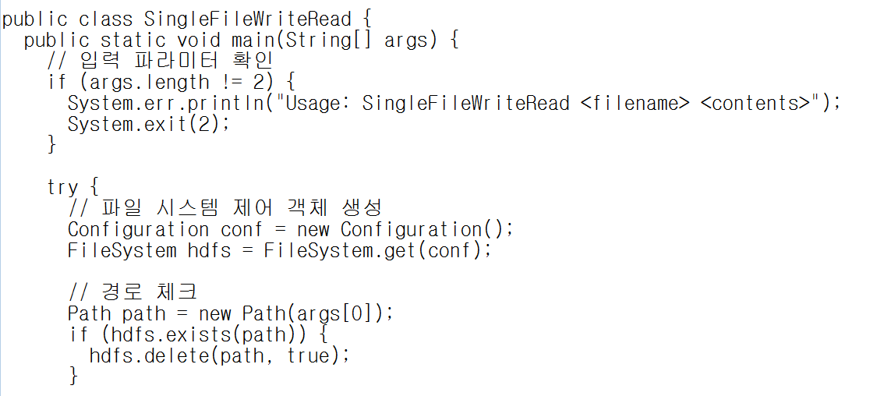
HDFS 입출력 예제(SingleFileWriteRead.java)

Slide 5
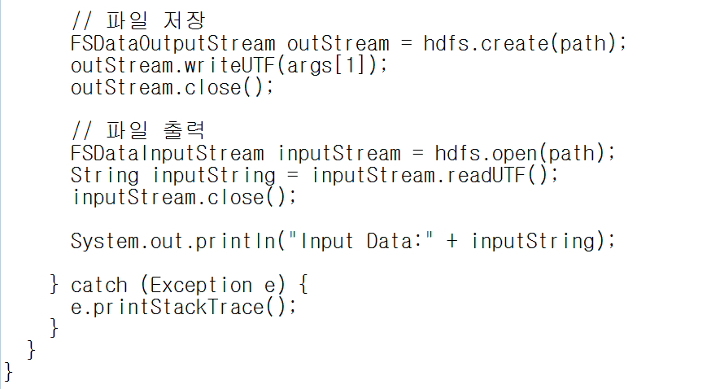
HDFS 입출력 예제(SingleFileWriteRead.java)

Slide 6

컴파일
jar 생성

Slide 7
실행
yarn jar SingleFileWriteRead.jar SingleFileWriteRead input.txt Hello,HDFS
결과 확인
hdfs dfs –l input.txt
hdfs dfs –cat input.txt

Slide 8


Slide 9
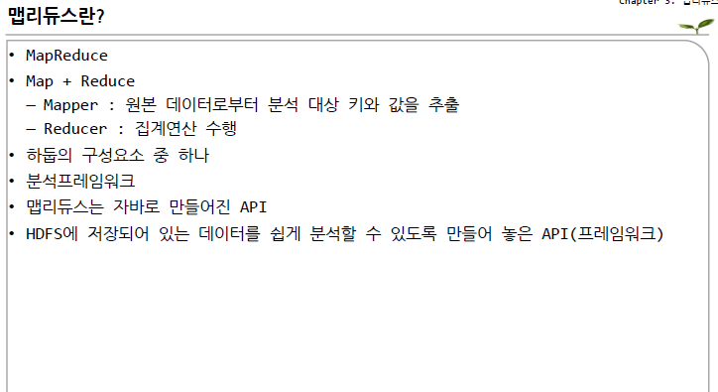

Slide 10
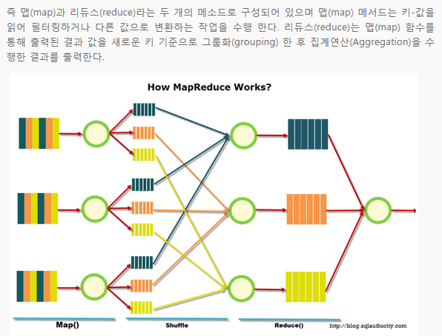
MapReduce

Slide 11
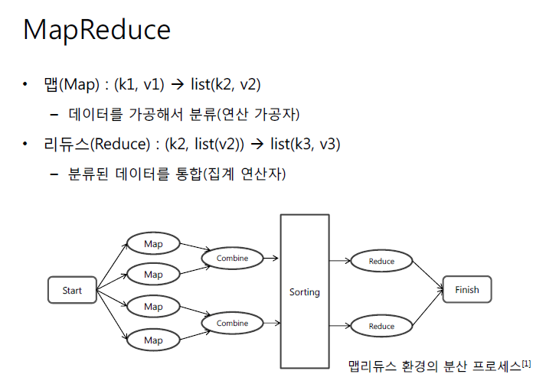

Slide 12

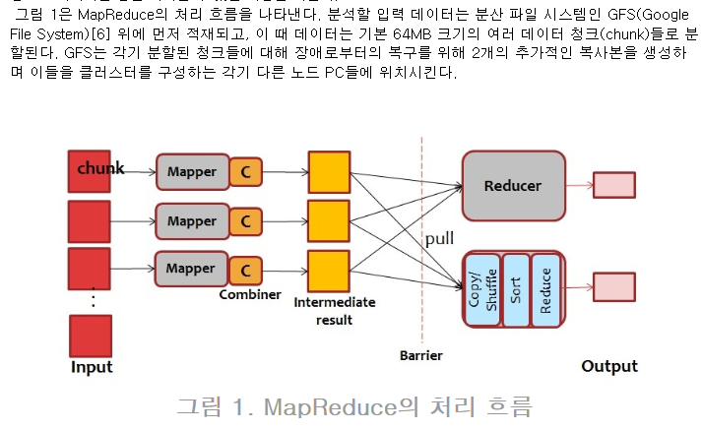

Slide 13
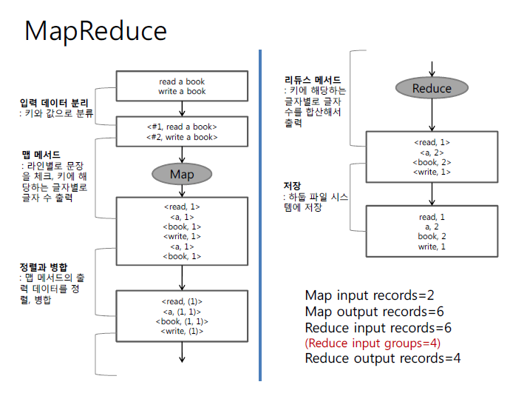

Slide 14
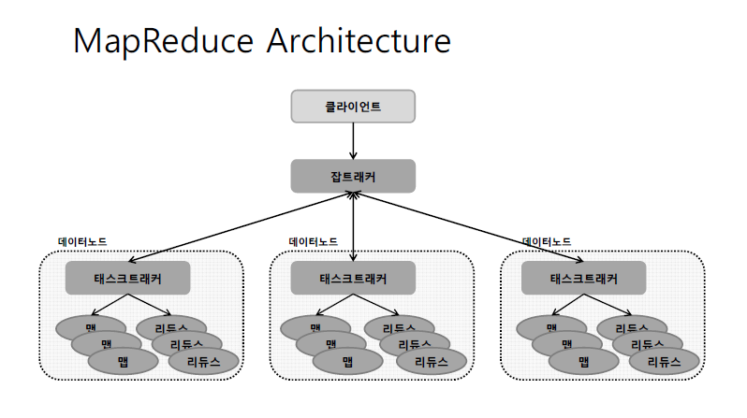
맵 리듀스 아키텍쳐

Slide 15
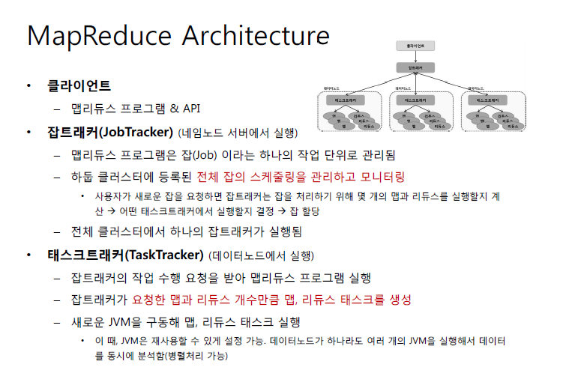

Slide 16
클라이언트
사용자가 실행한 프로그램과 하둡에서 제공하는 맵 리듀스 API를 의미
잡트래커
클라이언트가 요청하는 프로그램은 job 이라는 하나의 작업단위로 관리된다.
하둡 클러스터에 등록된 전체 잡의 스케줄링을 관리하고 모니터링한다.
테스크트래커
사용자가 설정한 맵리듀스 프로그램을 실행하며, 하둡의 데이터 노드에서 실행되는 데몬
잡 트래커의 작업을 요청받고, 잡 트래커가 요청한 맵과 리듀스 개수만큼 맵 태스크와 리듀스 태스크를 생성한다.

Slide 17
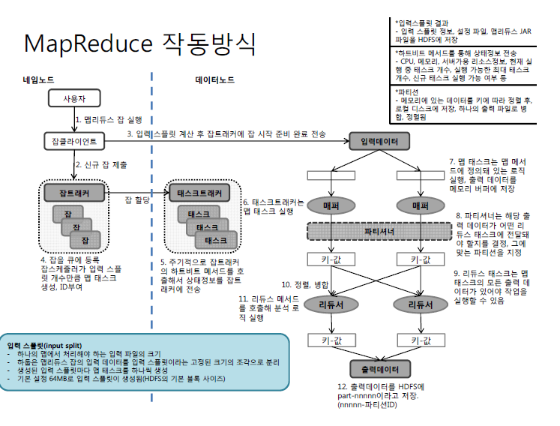

Slide 18
데이터 플로우
맵 단계
셔플 단계
리듀스 단계

Slide 19


Slide 20
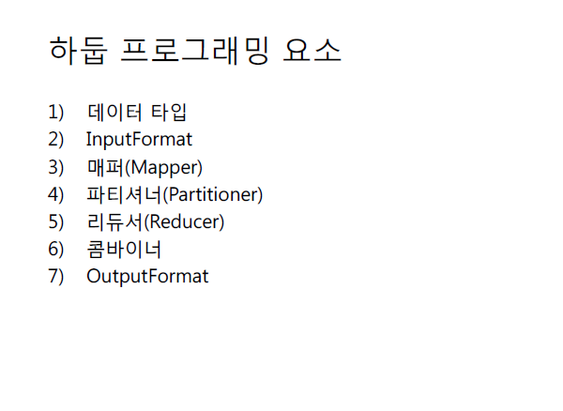

Slide 21
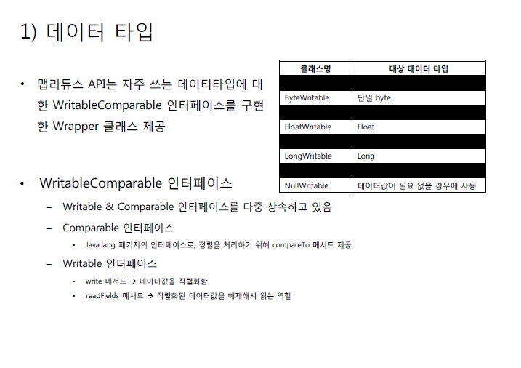

Slide 22
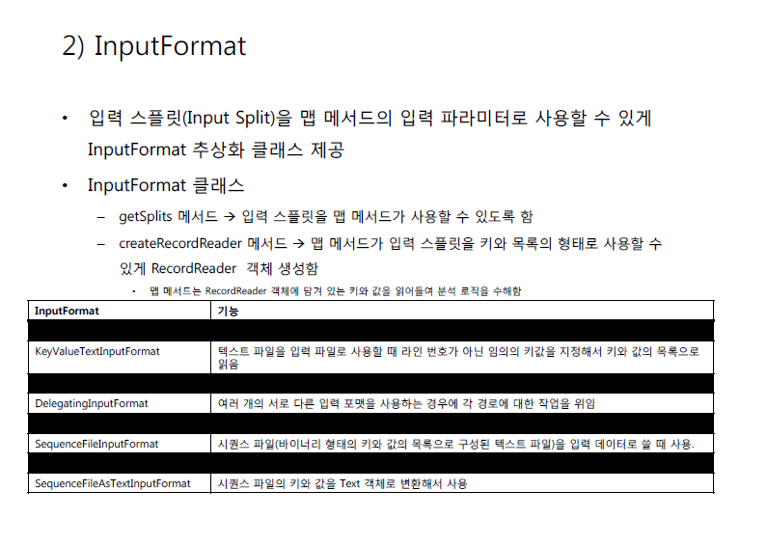

Slide 23
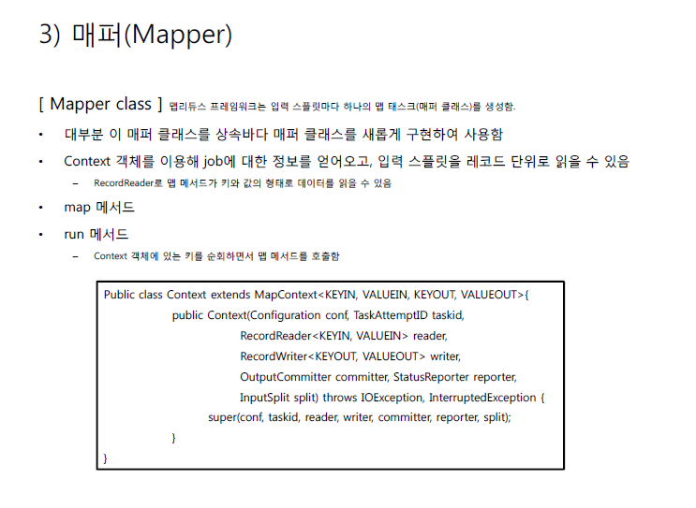

Slide 24
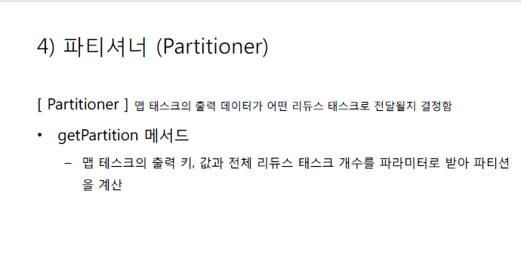

Slide 25


Slide 26
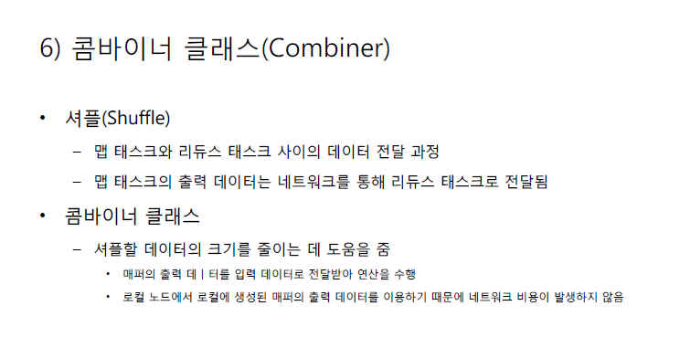

Slide 27
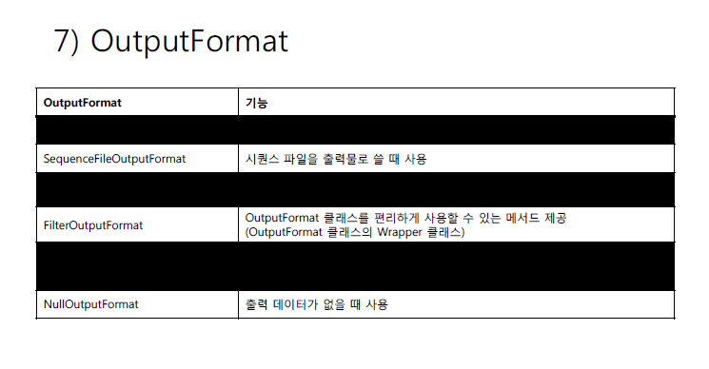

Slide 28
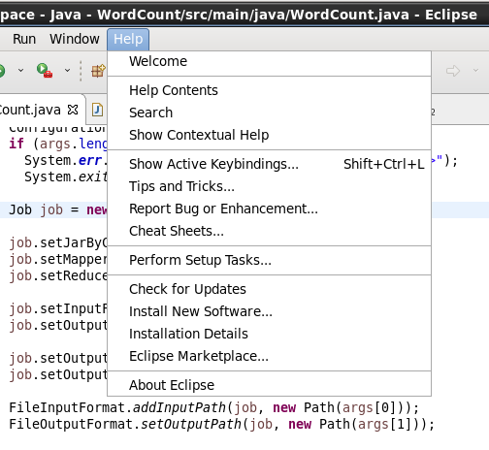
eclipse 설치
리눅스에서 이클립스를 설치한다.
www.eclipse.org 에서 다운로드

Slide 29
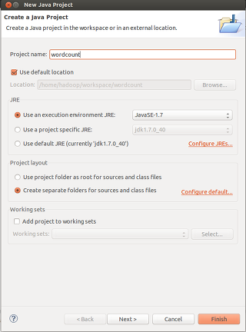
프로젝트 작성
file – new –javaproject

Slide 30
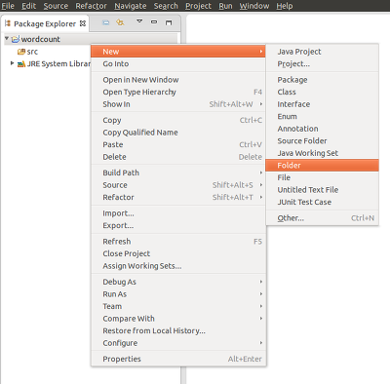
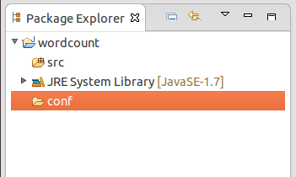

Slide 31
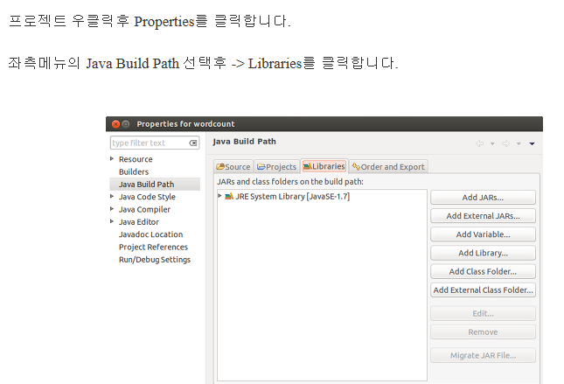
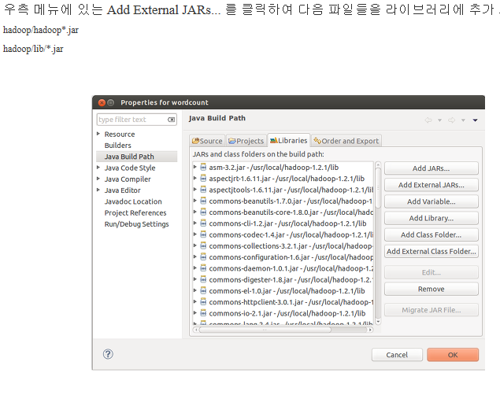
하둡 1.2.1 버전 압축파일에 들어 있습니다.

Slide 32
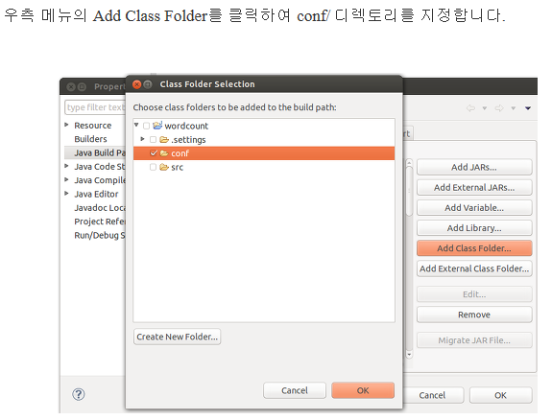

Slide 33
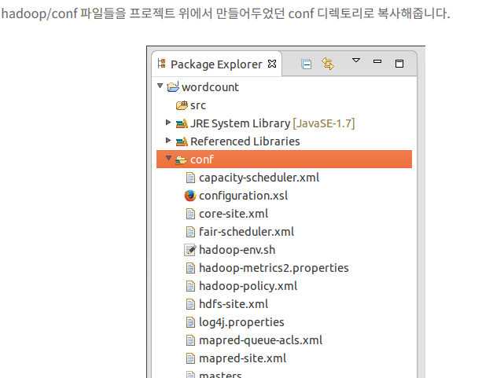

Slide 34
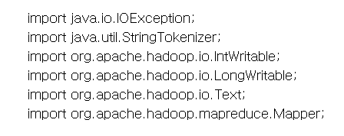
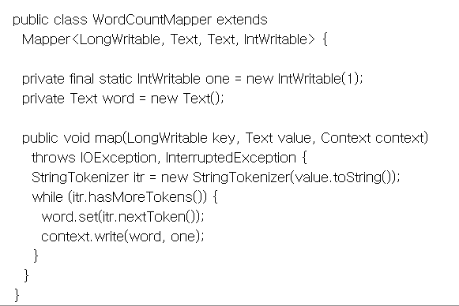
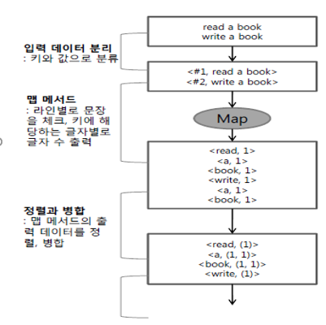
WordCountMapper.java

Slide 35
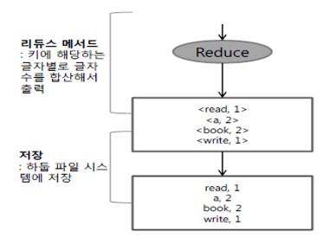
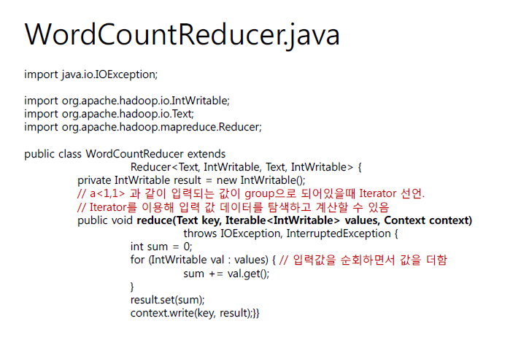

Slide 36
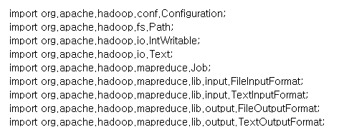
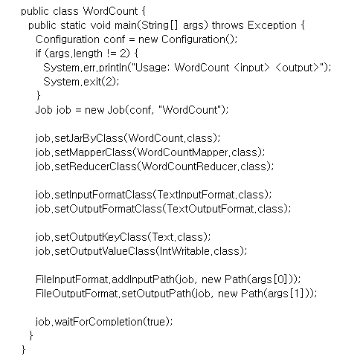
WordCount.java

Slide 37
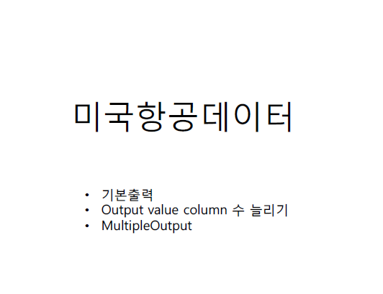

Slide 38
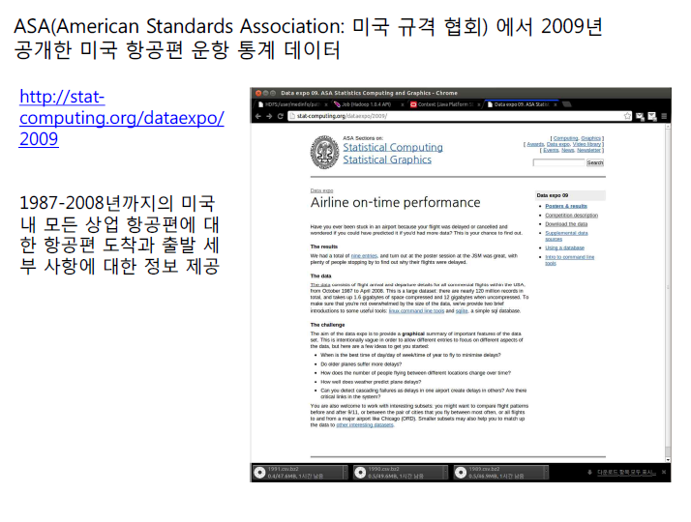

Slide 39
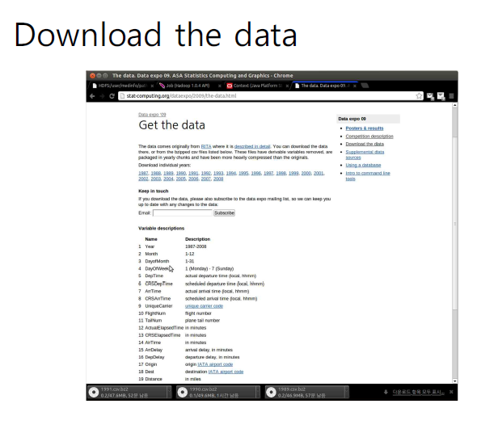

Slide 40
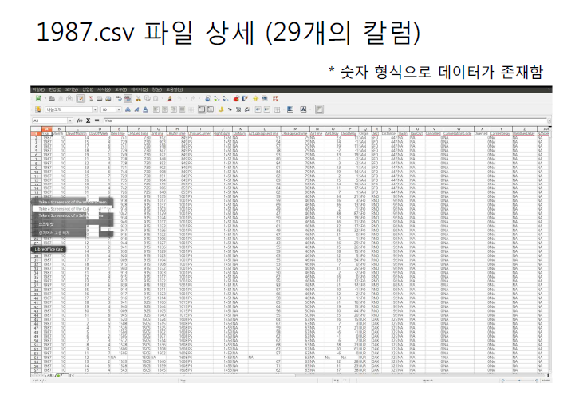

Slide 41
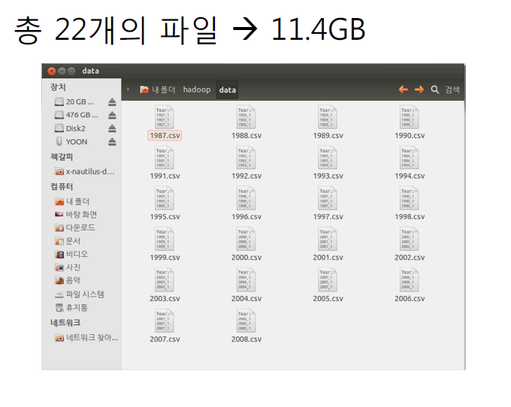

Slide 42
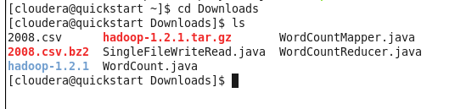
2008 자료 다운 받은 후 압축 해제

Slide 43
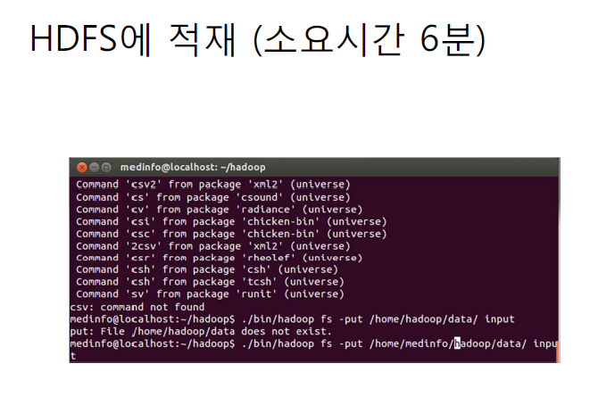
hdfs dfs –put data/ inputdata

Slide 44
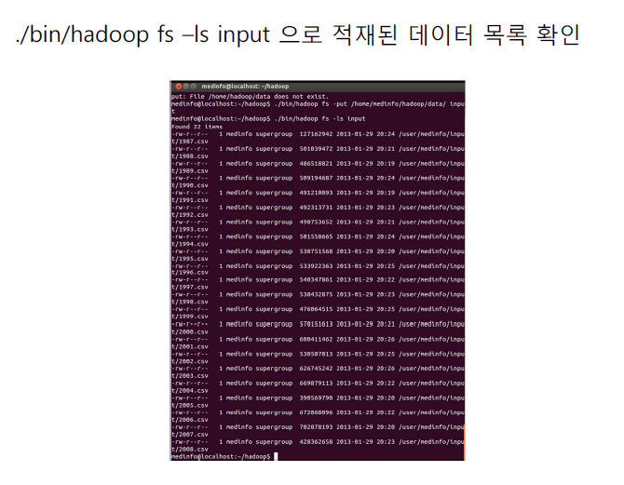
hdfs dfs –ls input

Slide 45
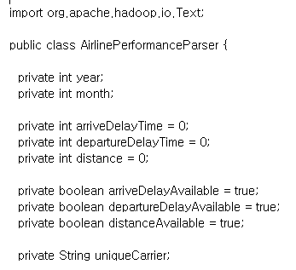
AirlinePerformanceParser.java

Slide 46
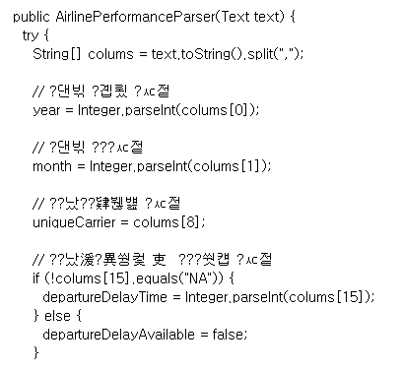

Slide 47
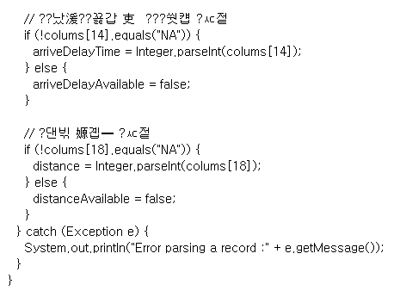

Slide 48
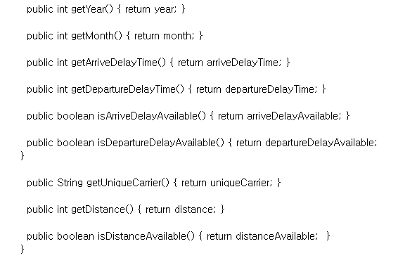

Slide 49
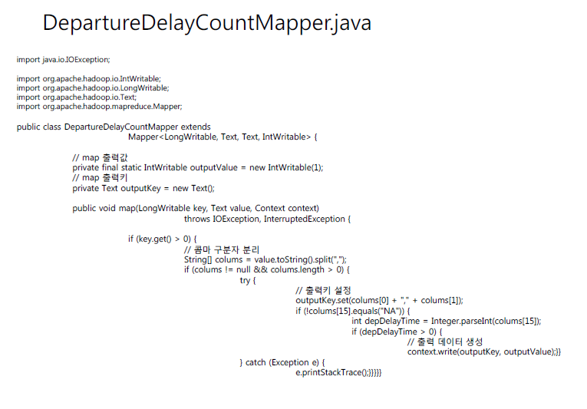

Slide 50
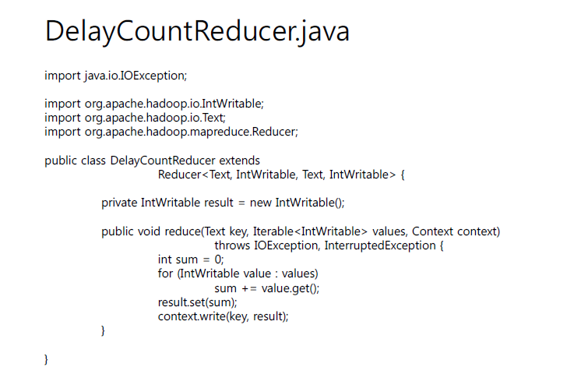

Slide 51
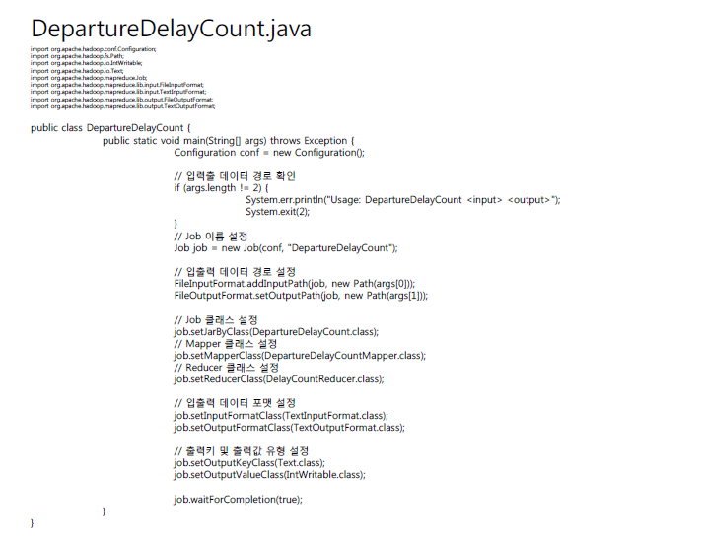

Slide 52
간단한 hive 프로그램

Slide 53
HIVE
하둡 기반의 DW 용 솔루션
페이스북에서 개발, sql과 매우 유사한 HiveQL 이라는 쿼리 제종
hiveQL은 내부적으로 맵 리듀스 잡으로 변환되어 실행

Slide 54
HiveSQL
하이브 사용 데이터는 HDFS에 저장되는데, HDFS는 한번 저장된 파일은 수정할 수 없기 때문에 updat와 delet는 사용 불가
FROM 절에서만 서브쿼리를 사용할 수 있다.
View는 읽기 전용임
Select 절 사용시 HAVING 절 사용 불가
저장 프로시져 지원이 없는 대신 맵리듀스 스크립트 실행 가능

Slide 55
HiveQL 간단 실습
데이터 저장
hdfs dfs –put /etc/passwd /tmp/
hdfs dfs –ls /tmp

Slide 56
Hive 실행
beeline –u jdbc:hive2://

Slide 57

Table 생성(userinfo)-한줄에 입ㄺ
CREATE TABLE userifo (uname STRING, pwd STRIG, uid INT, gid INT, fullname STRING, hdir STRING, shell STRING) ROW FORMAT DELIMITED FIELDS TERMINATED BY ‘:’ STORED AS TEXTFILE;

Slide 58
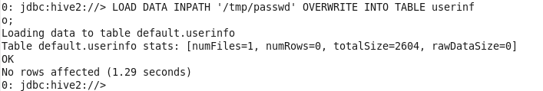
LOAD DATA INPATH ‘tmp/passwd’ OVERWRITE INTO TABLE userinfo

Slide 59
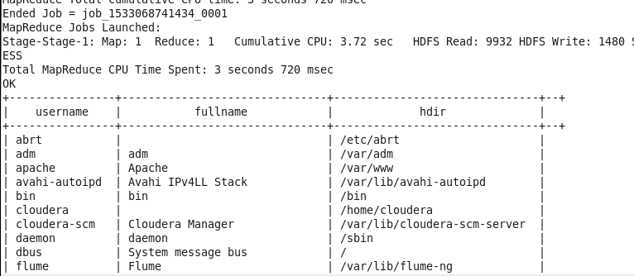
종료 !q

Slide 60


Slide 61

Hue 초기화면

Slide 62

쿼리 결과 확인

Slide 63
개별실습
다운 받아 적재 해 놓은 2008년 data 를 저장하기 위한 airline_delay table을 생성하시오.
각 data에 대해 자료형을 적절하게 설정해야 합니다.
자료형 | 설명
TENYINT | 1바이트 정수
SMALLINT | 2바이트 정수
INT | 4바이트 정수
BIGINT | 8바이트 정수
BOOLEAN | TRUE/FALSE
FLOAT | 단정밀도 부동 소수점
DOUBLE | 배정밀도 부동 소수점
STRING | 문자열

